Slide 1

Posiedzenie Naczelnej Rady
Pielęgniarek i Położnych 18.10.2021
Informacja z działań Ogólnopolskiego
Komitetu Protestacyjno – Strajkowgo
Członkowie OKPS z ramienia NRPiP:
Mariola Łodzińska
Andrzej Tytuła

Slide 2

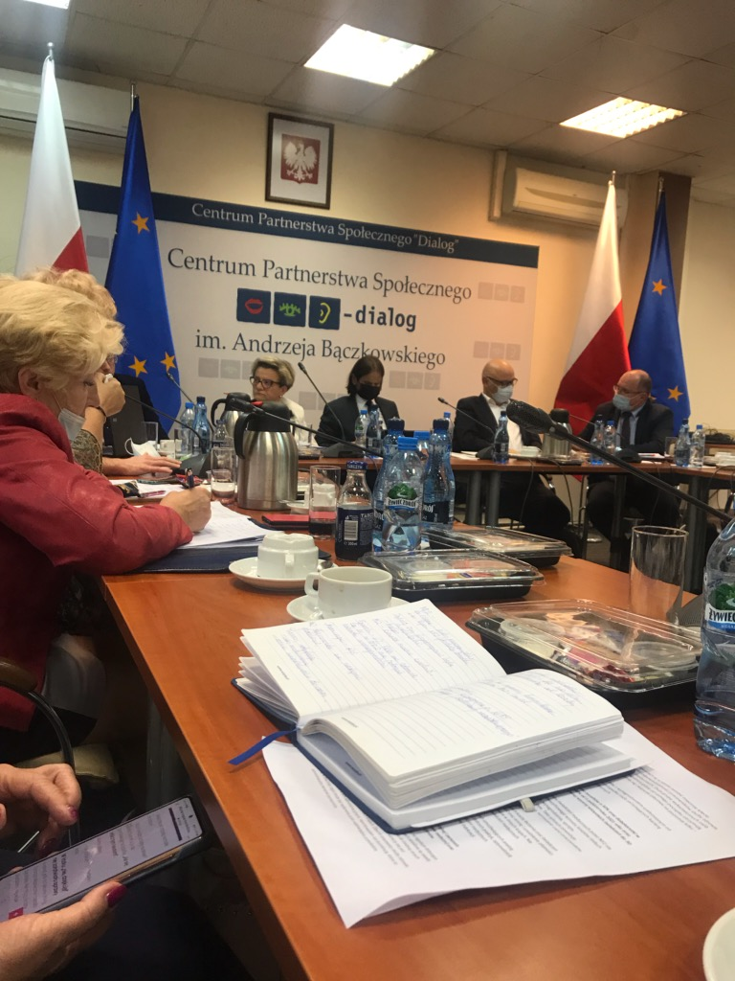

Slide 3
21.09.2021 r.
Pierwsze spotkanie
Członkowie Komitetu Protestacyjno – Strajkowego po wydarzeniach
w Białym Miasteczku zdecydowali się podjąć rozmowy
z merytorycznym przedstawicielem Premiera bez personalnego wskazywania osoby delegowanej do podjęcia rozmów.
W spotkaniach Ogólnopolskiego Komitetu Protestacyjno – Strajkowgo (OKPS) udział wzięli przedstawiciele Ministerstwa Zdrowia, w którym uczestniczyli:
P. Bromber - Wiceminister Zdrowia
F. Nowak - p.o. Prezesa NFZ
R. Topór Mądry - Prezes AOTMiT
Dyrektorzy Departamentów w Ministerstwie Zdrowia

Slide 4
21.09.2021 r. pierwsze spotkanie
- ustalenia
Na pierwszym spotkaniu ustalono:
Spotkania odbywać się będą we wtorki i czwartki każdego tygodnia a ewentualne zakończenie prac - 7.10.2021 r.
Komitet wstępnie zaproponował formę oraz tryb prowadzonych rozmów(nagrywanie posiedzeń, protokoły z posiedzeń, udział obserwatorów) - Ministerstwo Zdrowia nie zaakceptowało konieczności nagrywania posiedzeń oraz formalizowania spotkań
w postaci protokołów.
Strona ministerialna chciała powołania tzw. podstolików do pracy nad poszczególnymi postulatami - nie zaakceptowane przez OKPS.
Komitet przedstawił wszystkie postulaty wraz z uzasadnieniem, które zostały wspólnie omówione, natomiast strona ministerialna poprosiła o wymianę informacji i odniesienie się do wątpliwości
w niektórych zakresach tematycznych.

Slide 5
21.09.2021 r.
Pierwsze spotkanie - ustalenia
Ministerstwo Zdrowia poprosiło o dookreślenie:
Zawodów medycznych i ich liczby
Ustalenie grup zawodowych, których ma dotyczyć ochrona przewidziana dla funkcjonariusza publicznego
Określenie terminu wejścia w życie ustaw o diagnostyce laboratoryjnej, ustawie o samorządzie ratowników medycznych
i ustawie o innych zawodach medycznych
Określenie modelu urlopu na poratowanie zdrowia
Przygotowanie przez MZ metodologii wyliczeń skutków wdrożenia postulatów OKPS

Slide 6
23.09.2021 r.
Drugie spotkanie - ustalenia
Na spotkaniu dokonano analizy poszczególnych postulatów i jako zobowiązanie MZ wskazano:
Postulat 8. Na najbliższym spotkaniu będzie przedstawiony harmonogram procedowania nad wymienionymi w postulacie projektami ustaw
Postulat 7. Propozycja zapisania urlopu na poratowanie zdrowia w ustawie
o działalności leczniczej – na zasadach jak u nauczycieli. Resort zdrowia przedstawił propozycję urlopu do uzgodnienia z prawnikami OKPS
Postulat 6. Inne zawody okołomedyczne – prowadzone prace analityczne biorące pod uwagę zgłaszane przez Komitet zastrzeżenia i uwagi biorąc pod uwagę punkty sporne do omówienia na kolejnym spotkaniu.
Postulat 5. Stworzenie warunków chroniących medyków (no-fault) uzgodnienie
z Dyrektorem Dzięgielewskim i prawnikami Komitetu.
Postulat 4. Ochrona dla funkcjonariusza publicznego – zapisanie w ustawie
o działalności leczniczej i poszerzenie ochrony dla osób wykonujących zawody medyczne – (uzgodnienia stron ) oraz dopisanie osób wykonujących zawody niemedyczne

Slide 7
23.09.2021 r.
Drugie spotkanie - ustalenia
Dokonano analizy poszczególnych postulatów i jako zobowiązanie MZ wskazano:
Postulat 3 i 2 brak przesłanych dokumentów
Postulat 1. Ustalenie liczby osób, podlegających zwiększeniu wynagrodzeń na umowach o pracę i cywilnoprawnych.

Slide 8
28.09.2021 r.
Trzecie spotkanie - ustalenia
Ministerstwo Zdrowia zaproponowało 3 etapy prac:
I etap - opracowanie lewej strony tabeli z ustawy
II etap – wypracowanie podziału na grupy zawodowe
III etap – ustalenie współczynników pracy z określeniem ich wzrostu od 2022 – 2027 r.
Podjęta dyskusja na posiedzeniu dotyczyła:
Postulat 7. Propozycja zapisania urlopu na poratowanie zdrowia w ustawie
o działalności leczniczej – na zasadach jak u nauczycieli.
Postulat 6. Inne zawody okołomedyczne – punkt sporny do omówienia na kolejnym spotkaniu.
Postulat 5. Stworzenie warunków chroniących medyków (no-fault) uzgodnienie
z Dyrektorem Dzięgielewskim.
Postulat 4. Ochrona dla funkcjonariusza publicznego – zapisanie w ustawie
o działalności leczniczej i poszerzenie ochrony dla osób wykonujących zawody medyczne.
Postulat 3 i 2 brak przesłanych dokumentów
Postulat 1. Ustalenie liczby osób, podlegających zwiększeniu wynagrodzeń na umowach o pracę i cywilnoprawnych.

Slide 9
30.09.2021 r.
Czwarte spotkanie - ustalenia
Podjęta została dyskusja nad postulatami i określenie rozbieżności pomiędzy stronami ze wskazaniem argumentów stron:
Postulat 1. brak porozumienia co do grup zawodowych, które powinny zostać objęte regulacjami wynagrodzeń
Postulat 2. brak konkretów co do wzrostu wyceny wszystkich świadczeń a jedynie wskazanie harmonogramu prac nad wyceną AOTMiT na rok 2022 dla 14 zakresów świadczeń medycznych
Postulat 3. propozycja wprowadzenia dodatkowych pracowników
i personelu pomocniczego - wg DRKM to zbyt duże obciążenie finansowe i brak możliwości ustalenia metodologii określenia ich liczby.

Slide 10
30.09.2021 r.
Czwarte spotkanie - ustalenia
Dyskusja nad postulatami i wyjaśnianie rozbieżności pomiędzy stronami
ze wskazaniem argumentów OKPS
Postulat 4. Ochrona dla funkcjonariusza publicznego – ustalenie, które zyskało akceptację MZ dla ochrony dla osób wykonujących zawody medyczne w związku z wykonywaniem zawodu natomiast zawody niemedyczne tylko w miejscu pracy.
Postulat 5. Stworzenie warunków chroniących medyków (no-fault) uzgodnione przez MZ podjęcie inicjatywy legislacyjnej przez RzPP.
Postulat 6. Rezygnacja z tworzenia nowych zawodów medycznych – argumentem za utworzeniem „nowych zawodów”- DRKM nie widział zagrożenia ze względu na pilotaż tylko dla 50 osób.
Postulat 7. Urlop na poratowanie zdrowia – kwestia sporna dotyczyła: wymiaru czasu trwania urlopu 6 miesięcy, wydłużenie stażu do 20 lat, kierowanie przez lekarza orzecznika ZUS, wynagrodzenie jak za niezdolność do pracy czyli 80%
Postulat 8. Wskazano terminy procedowanych projektów ustaw- do końca października ustawa o medycynie laboratoryjnej, do listopada ustawa o samorządzie ratowników medycznych i zawodzie ratownika medycznego a do końca listopada ustawa o innych zawodach medycznych. Strona OKPS domagała się przesłania projektów ustaw do zaopiniowania.

Slide 11
05.10.2021 r.
Piąte spotkanie - ustalenia
Na spotkaniu zaproponowano agendę spotkania:
Powołanie zespołu ekspertów ds. płac – przedstawiciele OKPS z Dyrektorami Departamentów i prawnikami
Omówienie propozycji MZ do postulatów
Funkcjonariusz publiczny – MZ podejmie inicjatywę w terminie ustalonym przez strony
Wzrost nakładów na wzrost wynagrodzeń w 2022 r. – propozycja MZ wzrost wynagrodzeń od 1.07.2022
Pielęgniarki i położne ze średnim wykształceniem i 10 letnim stażem pracy – przeniesienie do wyższej grupy zaszeregowania
Urlop na poratowanie zdrowia propozycja MZ niezmienna ze względu na ograniczone zasoby kadrowe czyli – po 20 latach, kierowanie przez lekarza orzecznika ZUS, na 6 miesięcy, wynagrodzenie jak za czas choroby
Ustalono że projekty ustaw dotyczące medycyny laboratoryjnej, o zawodzie ratownika medycznego, o innych zawodach medycznych będą skonsultowane z przedstawicielami OKPS

Slide 12
05.10.2021 r.
Piąte spotkanie – ustalenia c.d.
Deklaracja MZ w/s no-fault oraz funkcjonariusza publicznego – do końca października MZ wystąpi z inicjatywą legislacyjną.
Urlop na poratowanie zdrowia – doprecyzowanie rozbieżności J. Bydłonia
z prawnikami OKPS.
Deklaracja MZ do przesłania dla członków OKPS propozycji współczynników pracy do dnia 6.10.2021 do godz. 16.00.

Slide 13
Propozycja zespołu ekspertów pracujących 5.10.2021 r. nad ustaleniem lewej strony tabeli w ustawie o zmianie ustawy o sposobie ustalania najniższego wynagrodzenia zasadniczego oraz zastąpienie określenia „wymaganych” na wyraz „posiadanych”
Lp. | Grupy zawodowe według kwalifikacji posiadanych na zajmowanym stanowisku | Współczynnik pracy
5 | Farmaceuta, fizjoterapeuta, diagnosta laboratoryjny, inny pracownik wykonujący zawód medyczny inny niż określony w lp. 1-4 z wyższym wykształceniem na poziomie magisterskim ze specjalizacją, pielęgniarka z tytułem zawodowym magister pielęgniarstwa albo położna z tytułem zawodowym magister położnictwa, która uzyskała tytuł specjalisty w dziedzinie pielęgniarstwa lub dziedzinie mającej zastosowanie w ochronie zdrowia.
6 | Pielęgniarka, położna z wyższym wykształceniem (studia I stopnia ) i specjalizację, albo pielęgniarka, położna ze średnim wykształceniem i specjalizacją
7 | Technik elektroradiologii, pielęgniarka, położna, ratownik medyczny, diagnosta laboratoryjny, fizjoterapeuta, farmaceuta, inny pracownik wykonujący zawód medyczny inny niż określony w lp. 1-6 z wyższym wykształceniem na poziomie magisterskim

Slide 14
Propozycja zespołu ekspertów pracujących 5.10.2021 r. nad ustaleniem lewej strony tabeli w ustawie o zmianie ustawy o sposobie ustalania najniższego wynagrodzenia zasadniczego oraz zastąpienie określenia „wymaganych” na wyraz „posiadanych”
Lp. | Grupy zawodowe według kwalifikacji posiadanych na zajmowanym stanowisku | Współczynnik pracy
8 | Technik elektroradiologii, pielęgniarka, położna, ratownik medyczny, fizjoterapeuta, inny pracownik wykonujący zawód medyczny inny niż określony w lp. 1-7 z wyższym wykształceniem na poziomie studiów I stopnia
9 | Fizjoterapeuta, technik elektroradiologii, pielęgniarka, położna, ratownik medyczny, technik analityki medycznej ze średnim wykształceniem, która nie posiada tytułu specjalisty w dziedzinie pielęgniarstwa lub dziedzinie mającej zastosowanie w ochronie zdrowia po 10 latach stażu pracy

Slide 15
07.10.2021 r.
szóste spotkanie - ustalenia
Ministerstwo Zdrowia pomimo złożonych deklaracji w dniu 5.10.2021 r. o przesłaniu propozycji współczynników do wypracowanej przez zespół ekspertów ds. płac lewej strony tabeli w ustawie o zmianie ustawy o sposobie ustalania najniższego wynagrodzenia zasadniczego nie otrzymaliśmy danych do czasu szóstego spotkania ustalonego w dniu 7.10.2021 r.

Slide 16
07.10.2021 r.
szóste spotkanie - ustalenia
W dniu 7.10.2021 r. P. Bromber Wiceminister Zdrowia przedstawił na spotkaniu projekt Porozumienia Intencyjnego natomiast nie przesłał współczynników pracy do których zobowiązało się Ministerstwo Zdrowia.
Warunkiem podpisania porozumienia była likwidacja Białego Miasteczka 2.0
Współczynniki pracy pojawiły w treści porozumienia i nie były przedmiotem dyskusji, natomiast z uwagi na brak jakichkolwiek ustaleń co do treści porozumienia i braku możliwości jego realizacji Komitet nie podjął decyzji aby podpisać dokument.
Brak konkretów i terminów ale również brak możliwości wyegzekwowania realizacji postulatów był powodem napisania listu otwartego do Premiera RP.
M. Morawieckiego i zaproszenia na spotkanie w dniu 15.10.2021 w siedzibie NIPiP.
Na spotkaniu nikt z otoczenia Premiera nie pojawił się i do chwili obecnej nie otrzymaliśmy informacji zwrotnej.
Minister Zdrowia poinformował, że dalsze prace będą toczyć się w zespole trójstronnym na co jako OKPS nie wyraziliśmy naszej akceptacji

Slide 17

Mmmmm
Dziękuję za uwagę
Mariola Łodzińska
Andrzej Tytuła

